Slide 1
Introduction
Data Mining

Slide 2
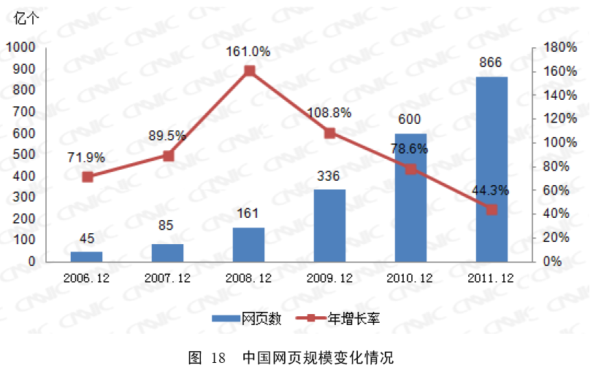
Motivation - Background
数据的爆炸性增长: 从 terabytes (TB) 到 petabytes (PB)
  数据采集与数据的实用性
  例. 中国网页规模的变化(2012-01)
CNNIC统计的中国网页数量(2012-01)

Slide 3


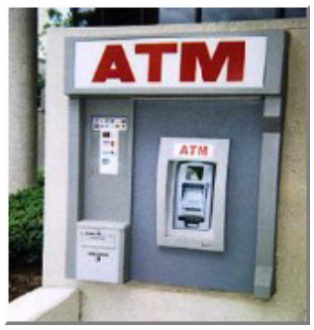
商业动机的观点
商业观点
  数据来源：网页数据，电子商务，在商场/杂货店的购物统计，银行/信用卡，交易记录
  电脑变得越来越便宜，性能也越来越高
  竞争压力大
    提供更好、更个性化的服务以取得优势（例如：在客户关系管理方面）

Slide 4

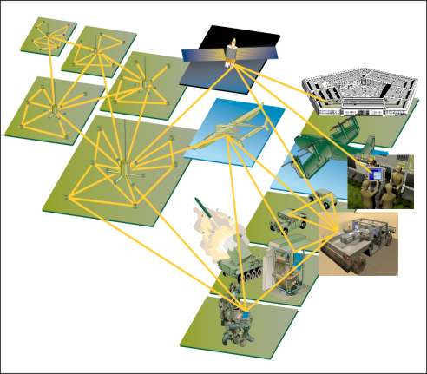
科学动机的观点
科学观点
  数据在以非常高的速度进行采集和储存(GB/小时)
    卫星上的远程传感器
    扫描天空的望远镜
    产生遗传表达数据的微振列芯片
    产生terabytes数据量的科学模拟
  传统技术处理原始数据不可行
  数据挖掘或许可以帮助科学家
    在数据分类和数据细分方面
    在假说的形成方面

Slide 5
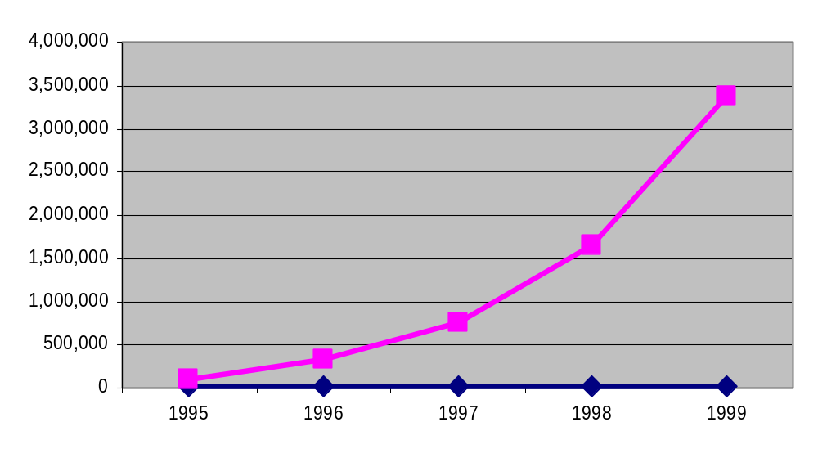
动机：为什么需要数据挖掘？
数据里经常有一些并不是很明显的“隐藏”的信息
人们可能会花费数周的时间才能发现有用的信息
许多数据根本就没有被分析。“我们淹没在数据里，却没获取到足够的知识
“需要是发明之母”——数据挖掘——大量数据集的自动分析
The Data Gap
From: R. Grossman, C. Kamath, V. Kumar, “Data Mining for Scientific and Engineering Applications”

Slide 6
数据库技术的演化
1960s:
  数据采集，数据库创立，IMS和网络数据库管理系统
1970s:
  关系型数据模型，关系型数据库(DBMS)实现
1980s:
  高级数据模型RDBMS （扩展关系，面向对象，演绎等）
  应用为导向的DBMS (空间的，科学的，工程的，等)
1990s:
  数据挖掘，数据仓库，多媒体数据库，网页数据库
2000s
  流数据管理和挖掘
  数据挖掘与应用
  Web技术（XML，数据整合）和全球信息系统

Slide 7
什么是数据挖掘?
数据挖掘（从数据中发现知识）
  从大量的数据中提取出有趣的（ 非平凡的，隐含的，事先未知的，潜在的）模式或者知识
  数据挖掘：一个误称？
别称
  从数据库发现知识（KDD）
  知识抽取
  数据/模式分析
  数据考古
  数据捕捞
  信息收获
  商业智能
注意：所有东西都是“数据挖掘”么？
  简单搜索和查询处理
  （演绎）专家系统

Slide 8
知识发现过程
数据挖掘——知识发现过程的核心
知识
模式演化
数据挖掘
任务相关数据
筛选
数据仓库
数据清洗
数据集成
数据库

Slide 9
数据挖掘 vs KDD
数据库中的知识发现(KDD):在数据中发现有用信息和模式的过程.
数据挖掘:用算法抽取从KDD过程中衍生出的信息和模式.

Slide 10
数据挖掘和商业智能
支持商业决定的增长潜力
最终用户
决策
数据展示
商业分析师
可视化技术
数据挖掘
数据分析师
发现信息
数据探索
数据汇总，查询和报告
数据预处理/集成，数据仓库
数据来源
DBA
论文，文件，网页文档，科学实验，数据库系统

Slide 11
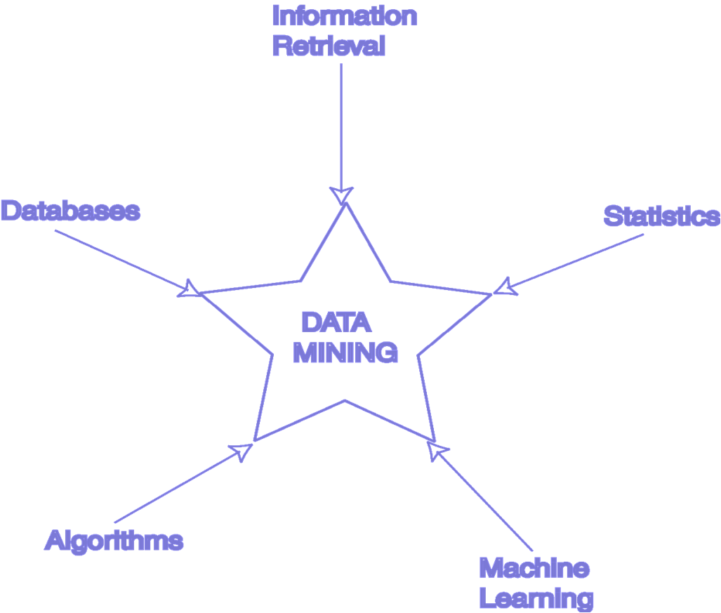
数据挖掘：多学科的合流
相似性度量
层次聚类
IR系统
模糊查询
文本数据
网页搜索引擎
关系数据模型
SQL
关联规则算法
数据仓库
可扩展性技术
贝叶斯定理
回归分析
EM算法
K-means聚类
时间序列分析
算法设计技术
算法分析
数据结构
神经网络
决策树算法

Slide 12
为何不能用传统的数据分析方法？
数据量太大
  算法必须具有高扩展性以处理tera-bytes的数据
数据的高维度性
  微阵列可能有成千上万个维度
数据的高复杂性
  流数据和传感数据
  时间序列数据，时空数据，序列数据
  结构数据，图片，社会网络和多关联联数据
  异构数据库和遗留数据库
  空间的，时空的，多媒体的，文本和网页数据
  软件程序，科学模拟
新的和复杂的应用

Slide 13
多维度的数据挖掘
被挖掘的数据
  相关的，数据仓库，交易的，流，面向对象的/相关的，有效的，空间的，时间序列，文本，多媒体，异构的，遗留的，WWW
被挖掘的知识
  描述，区别，关联，分类，聚类，趋势/偏差，离群分析，等
  多个/集成功能和在多层次的挖掘
用到的技术
  面向数据库，数据仓库(OLAP)，机器学习，统计，可视化，等
适合的应用
  零售，电信，银行，缺陷分析，生物数据挖掘，股票市场分析，文本挖掘，网页挖掘，等

Slide 14
数据挖掘：分类方案
一般功能
  描述性数据挖掘
  预测性数据挖掘
不同角度导致不同的分类
  数据角度：被挖掘的数据种类
  知识角度：被发现的知识的种类
  方法角度：所用技术的种类
  应用角度：采用的应用的种类

Slide 15
数据挖掘的功能（1）
多维概念描述：特征和区别
  归纳，总结，对比数据的特点，例如，干与湿地区
频繁模式，关联，相关性 vs 因果关系
  尿布→啤酒[0.5%, 75%] (相关性 还是 因果关系？)
分类和预测
  构建描述和区分类别或者概念的模型以预测未来数据
    例如，基于气候对国家进行分类，或者基于每英里汽油损耗量对汽车进行分类
  预测一些未知的或者丢失的数值

Slide 16
数据挖掘功能（2）
聚类分析
  分类标签未知：组合数据形成新的类别，例如，通过聚类房屋寻找分布模式
  最大化类内部的相似性，最小化类间的相似性
离群点分析
  离群点：与其它数据的一般行为不一致的数据
  噪音或者是例外？在欺诈检验和小概率事件分析中很有用
趋势和演化分析
  趋势和偏差：例如，回归分析
  序列模式挖掘：例如，数码相机—>大SD存储卡
  周期分析
  基于相似性分析
其他模式指导或统计分析

Slide 17
About Top-10 DM Algorithms(1)
分类
  #1. C4.5: Quinlan, J. R. C4.5: Programs for Machine Learning. Morgan Kaufmann., 1993.
  #2. CART: L. Breiman, J. Friedman, R. Olshen, and C. Stone. Classification and Regression Trees. Wadsworth, 1984.
  #3. K Nearest Neighbours (kNN): Hastie, T. and Tibshirani, R. 1996. Discriminant Adaptive Nearest Neighbor Classification. TPAMI. 18(6)
  #4. Naive Bayes Hand, D.J., Yu, K., 2001. Idiot's Bayes: Not So Stupid After All? Internat. Statist. Rev. 69, 385-398.
统计学习
  #5. SVM: Vapnik, V. N. 1995. The Nature of Statistical Learning Theory. Springer-Verlag.
  #6. EM: McLachlan, G. and Peel, D. (2000). Finite Mixture Models. J. Wiley, New York. Association Analysis
  #7. Apriori: Rakesh Agrawal and Ramakrishnan Srikant. Fast Algorithms for Mining Association Rules. In VLDB '94.
  #8. FP-Tree: Han, J., Pei, J., and Yin, Y. 2000. Mining frequent patterns without candidate generation. In SIGMOD '00.

Slide 18
About Top-10 DM Algorithms(2)
链接挖掘
  #9. PageRank: Brin, S. and Page, L. 1998. The anatomy of a large-scale hypertextual Web search engine. In WWW-7, 1998.
  #10. HITS: Kleinberg, J. M. 1998. Authoritative sources in a hyperlinked environment. SODA, 1998.
聚类
  #11. K-Means: MacQueen, J. B., Some methods for classification and analysis of multivariate observations, in Proc. 5th Berkeley Symp. Mathematical Statistics and Probability, 1967.
  #12. BIRCH: Zhang, T., Ramakrishnan, R., and Livny, M. 1996. BIRCH: an efficient data clustering method for very large databases. In SIGMOD '96.
Bagging and Boosting
  #13. AdaBoost: Freund, Y. and Schapire, R. E. 1997. A decision-theoretic generalization of on-line learning and an application to boosting. J. Comput. Syst. Sci. 55, 1 (Aug. 1997), 119-139.

Slide 19
About Top-10 DM Algorithms(3)
序列模式
  #14. GSP: Srikant, R. and Agrawal, R. 1996. Mining Sequential Patterns: Generalizations and Performance Improvements. In Proceedings of the 5th International Conference on Extending Database Technology, 1996.
  #15. PrefixSpan: J. Pei, J. Han, B. Mortazavi-Asl, H. Pinto, Q. Chen, U. Dayal and M-C. Hsu. PrefixSpan: Mining Sequential Patterns Efficiently by Prefix-Projected Pattern Growth. In ICDE '01.
集成挖掘
  #16. CBA: Liu, B., Hsu, W. and Ma, Y. M. Integrating classification and association rule mining. KDD-98.
粗糙集
  #17. Finding reduct: Zdzislaw Pawlak, Rough Sets: Theoretical Aspects of Reasoning about Data, Kluwer Academic Publishers, Norwell, MA, 1992
图表挖掘
  #18. gSpan: Yan, X. and Han, J. 2002. gSpan: Graph-Based Substructure Pattern Mining. In ICDM '02.

Slide 20
About Top-10 DM Algorithms(4)
Selected at ICDM2007
  #1: C4.5 (61 votes)
  #2: K-Means (60 votes)
  #3: SVM (58 votes)
  #4: Apriori (52 votes)
  #5: EM (48 votes)
  #6: PageRank (46 votes)
  #7: AdaBoost (45 votes)
  #7: kNN (45 votes)
  #7: Naive Bayes (45 votes)
  #10: CART (34 votes)

Slide 21
数据挖掘中的主要问题
挖掘方法
  从不同的数据类型挖掘不同类型的知识，例如，生物，流，网络
  性能：效率，效益和可扩展性
  模式评价：趣味性问题
  背景知识的合并
  噪音和不完整的数据处理
  并行，分布式和增量挖掘方法
  用现有的与发现的知识进行整合：知识融合
用户互动
  数据挖掘查询语言和特设挖掘
  数据挖掘结果的表达和可视化
  在多个抽象层次交互式挖掘知识
应用程序和社会影响
  特定域的数据挖掘及无形数据挖掘
  数据安全性，完整性和隐私保护

Slide 22
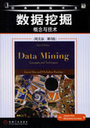


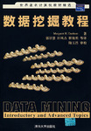
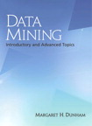
References(1)
Data Mining: Concepts and Techniques
by Jiawei Han & Micheline Kamber
Morgan Kaufmann Publishers, March 2006.
ISBN: 1-55860-901-6
数据挖掘教程
Margaret H.Dunham 著，郭崇慧，田凤占，靳晓明等译
清华大学出版社, 2005年5月.
ISBN: 7-302-10533-2
Data Mining: Introductory and Advanced Topics
by Margaret H. Dunham
Prentice Hall; Aug 2002
ISBN-10: 0130888923

Slide 23
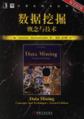

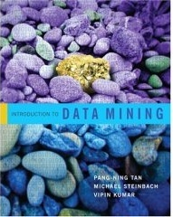
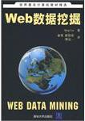

References(2)
数据挖掘概念与技术（原书第2版）
韩家炜，堪博 著，范明，孟小峰 译
机械工业出版社，2007年3月
ISBN：9787111205388
Introduction to Data Mining
by Pang-Ning Tan, Michael Steinbach, Vipin Kumar
Addison Wesley; May 2005
ISBN-13: 978-0321321367
Web数据挖掘
Bing Liu 著，余勇，薛贵荣，韩定一 译
清华大学出版社，2009年4月
ISBN：978-7-302-19338-8

Slide 24
数据挖掘的简要历史
1989 IJCAI Workshop on Knowledge Discovery in Databases
  Knowledge Discovery in Databases (G. Piatetsky-Shapiro and W. Frawley, 1991)
1991-1994 Workshops on Knowledge Discovery in Databases
  Advances in Knowledge Discovery and Data Mining (U. Fayyad, G. Piatetsky-Shapiro, P. Smyth, and R. Uthurusamy, 1996)
1995-1998 International Conferences on Knowledge Discovery in Databases and Data Mining (KDD’95-98)
  Journal of Data Mining and Knowledge Discovery (1997)
ACM SIGKDD conferences since 1998 and SIGKDD Explorations
More conferences on data mining
  PAKDD (1997), PKDD (1997), SIAM-Data Mining (2001), (IEEE) ICDM (2001), etc.
ACM Transactions on KDD starting in 2007

Slide 25
Conferences
KDD: ACM SIGKDD Int. Conf. on Knowledge Discovery in Databases and Data Mining
  KDD08, KDD09, KDD10, KDD11
SDM: SIAM Data Mining Conf
  SDM08, SDM09, SDM10, SDM11
ICDM: IEEE Int. Conf. on Data Mining
  ICDM08, ICDM09, ICDM10, ICDM11
PKDD : Conf. on Principles and practices of Knowledge Discovery and Data Mining
  PKDD08, PKDD09, PKDD10, PKDD11
PAKDD: Pacific-Asia Conf. on Knowledge Discovery and Data Mining
  PAKDD08, PAKDD09, PAKDD10, PAKDD11

Slide 26

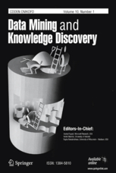

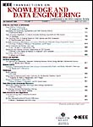
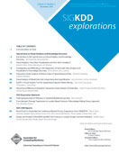

Journals
Data Mining and Knowledge Discovery
Geoffrey I. Webb
http://springer.lib.tsinghua.edu.cn/
清华IP可直接登录
IEEE Trans. On Knowledge and Data Eng.
Xindong Wu
http://ieeexplore.ieee.org/xpl/RecentIssue.jsp?punumber=69
清华IP直接登录
SIGKDD Explorations
Osmar R. Zaiane
http://www.sigkdd.org/explorations/issue.php?issue=current
清华IP直接登录

Slide 27
Internet Resources(1)
UCI数据集: http://kdd.ics.uci.edu/
CMU数据集： http://lib.stat.cmu.edu/datasets/
http://www.cs.cmu.edu/afs/cs.cmu.edu/project/theo-20/www/data/
时序数据集： http://www.stat.wisc.edu/~reinsel/bjr-data/
金融数据集：http://lisp.vse.cz/pkdd99/Challenge/chall.htm
癌症基因数据集： http://www.broadinstitute.org/cgi-bin/cancer/datasets.cgi
综合数据集：http://www.cs.nyu.edu/~roweis/data.html
数据集列表：http://www.kdnuggets.com/datasets/index.html

Slide 28
Internet Resources(2)
UCI机器学习网站 http://archive.ics.uci.edu/ml/
Weka官方网站 http://www.cs.waikato.ac.nz/ml/weka/
DBMiner官方网站 http://ddm.cs.sfu.ca/
SVM代码 http://www.csie.ntu.edu.tw/~cjlin/libsvm/
其它开源软件包： NB（朴素贝叶斯网络），NN（神经网络），DT（决策树）
相关软件：Matlab，StatSoft等商用软件；SQL Server 2008中也提供了相应的Data Analysis数据分析工具

Slide 29
Relative Courses
Arizona
Australian
Bilkent
CMU
Central Connecticut
Central Washington
Cornel
Depaul
Georgia
HKUST
IIT, Indian
McMaster
Nanjing
NUAA
New York
Pennsylvania
Purdue
RPI
Rutgers
Standford
Alberta, Canada
Wright State
MIT
Berkeley
Helsinki, Finland
Illinois
Illinois at UC
Massachusetts
Minnesota
Austin (1)(2)
Toronto
Washington
Uppsala, Sweden
VirginiaTech, USA

Slide 30
Summary
数据挖掘：从大量数据中发现有趣的模式
在大量的需求和广泛的应用的刺激下，数据库技术的自然演化
一个KDD过程包含数据清理，数据集成，数据筛选，转化，数据挖掘，模式评估和知识的展现
数据挖掘可以在多种数据仓库中进行
数据挖掘功能：表征，区分，关联，分类，聚类，离群和趋势分析等
数据挖掘系统和架构
数据挖掘中的重大问题

Slide 31
Recommended Reference Books
S. Chakrabarti. Mining the Web: Statistical Analysis of Hypertex and Semi-Structured Data. Morgan Kaufmann, 2002
R. O. Duda, P. E. Hart, and D. G. Stork, Pattern Classification, 2ed., Wiley-Interscience, 2000
T. Dasu and T. Johnson. Exploratory Data Mining and Data Cleaning. John Wiley & Sons, 2003
U. M. Fayyad, G. Piatetsky-Shapiro, P. Smyth, and R. Uthurusamy. Advances in Knowledge Discovery and Data Mining. AAAI/MIT Press, 1996
U. Fayyad, G. Grinstein, and A. Wierse, Information Visualization in Data Mining and Knowledge Discovery, Morgan Kaufmann, 2001
J. Han and M. Kamber. Data Mining: Concepts and Techniques. Morgan Kaufmann, 2nd ed., 2006
D. J. Hand, H. Mannila, and P. Smyth, Principles of Data Mining, MIT Press, 2001
T. Hastie, R. Tibshirani, and J. Friedman, The Elements of Statistical Learning: Data Mining, Inference, and Prediction, Springer-Verlag, 2001
B. Liu, Web Data Mining, Springer 2006.
T. M. Mitchell, Machine Learning, McGraw Hill, 1997
G. Piatetsky-Shapiro and W. J. Frawley. Knowledge Discovery in Databases. AAAI/MIT Press, 1991
P.-N. Tan, M. Steinbach and V. Kumar, Introduction to Data Mining, Wiley, 2005
S. M. Weiss and N. Indurkhya, Predictive Data Mining, Morgan Kaufmann, 1998
I. H. Witten and E. Frank, Data Mining: Practical Machine Learning Tools and Techniques with Java Implementations, Morgan Kaufmann, 2nd ed. 2005

